Slide 1
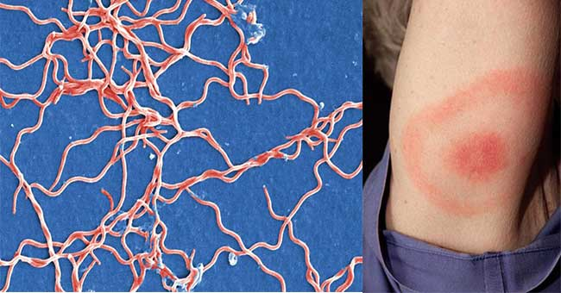
La maladie de lyme
Situation actuelle et accompagnement vers le changement
CRSP de Montréal
Révisé le 30 juillet 2019

Slide 2
Situation actuelle
Cas confirmés ou probables de Maladie de Lyme au Québec: 125 (2014) vs 304 (2018)
Régions à haut risque:
Estrie
Montérégie
Outaouais
Mauricie-Centre-du-Québec
Transmission du Borrelia burgdorferi par les tiques à pattes noires
Absence de lignes directrices claires au Québec

Slide 3
Implication de l’INESSS
Mai 2019: INESSS rédige des recommandations et guides concernant diagnostic, traitement et prévention
Élabore aussi un protocole médical national et un modèle d’ordonnance collective
Initiation de la doxycycline en dose unique chez une personne asymptomatique suite à une piqûre dans le secteur géographique visé

Slide 4
Protocole médical national et ordonnance collective associée
Critères d’accès à la PPE selon le protocole médical national :
Spécimen encore accroché à la peau ou retiré et identifié comme tique,
ET
Absence d’atteintes évocatrices de la maladie de Lyme,
ET
≤ 72hrs entre retrait de la tique et la prise de PPE,
ET
Attachement de la tique pendant ≥ 24hrs,
ET
Personne piquée dans le secteur géographique visé

Slide 5
État actuel pour le pharmacien au Québec
Pharmaciens ne peuvent pas prescrire sans MD signataire
Présentement, seulement les régions suivantes permettent la prescription de la PPE par les pharmaciens qui pratiquent dans ces régions :
Estrie
https://www.santeestrie.qc.ca/clients/SanteEstrie/Professionnels/Ordonnances_collectives/OC-SPU-001_Maladie_de_Lyme2018-07-04.pdf
Montérégie
http://extranet.santemonteregie.qc.ca/userfiles/file/affaires-medicales-professionnelles/outils-professionnels-collaboration-interprofessionnelle/ordonnances/OCMC62Lyme.pdf
Municipalité régionale de comté de Drummond (Mauricie et Centre-du-Québec)
https://santemontreal.qc.ca/fileadmin/fichiers/professionnels/pharmaciens/201906_MRC_de_Drummond_OC_pour_PPE.pdf
Montréal est toujours en attente

Slide 7
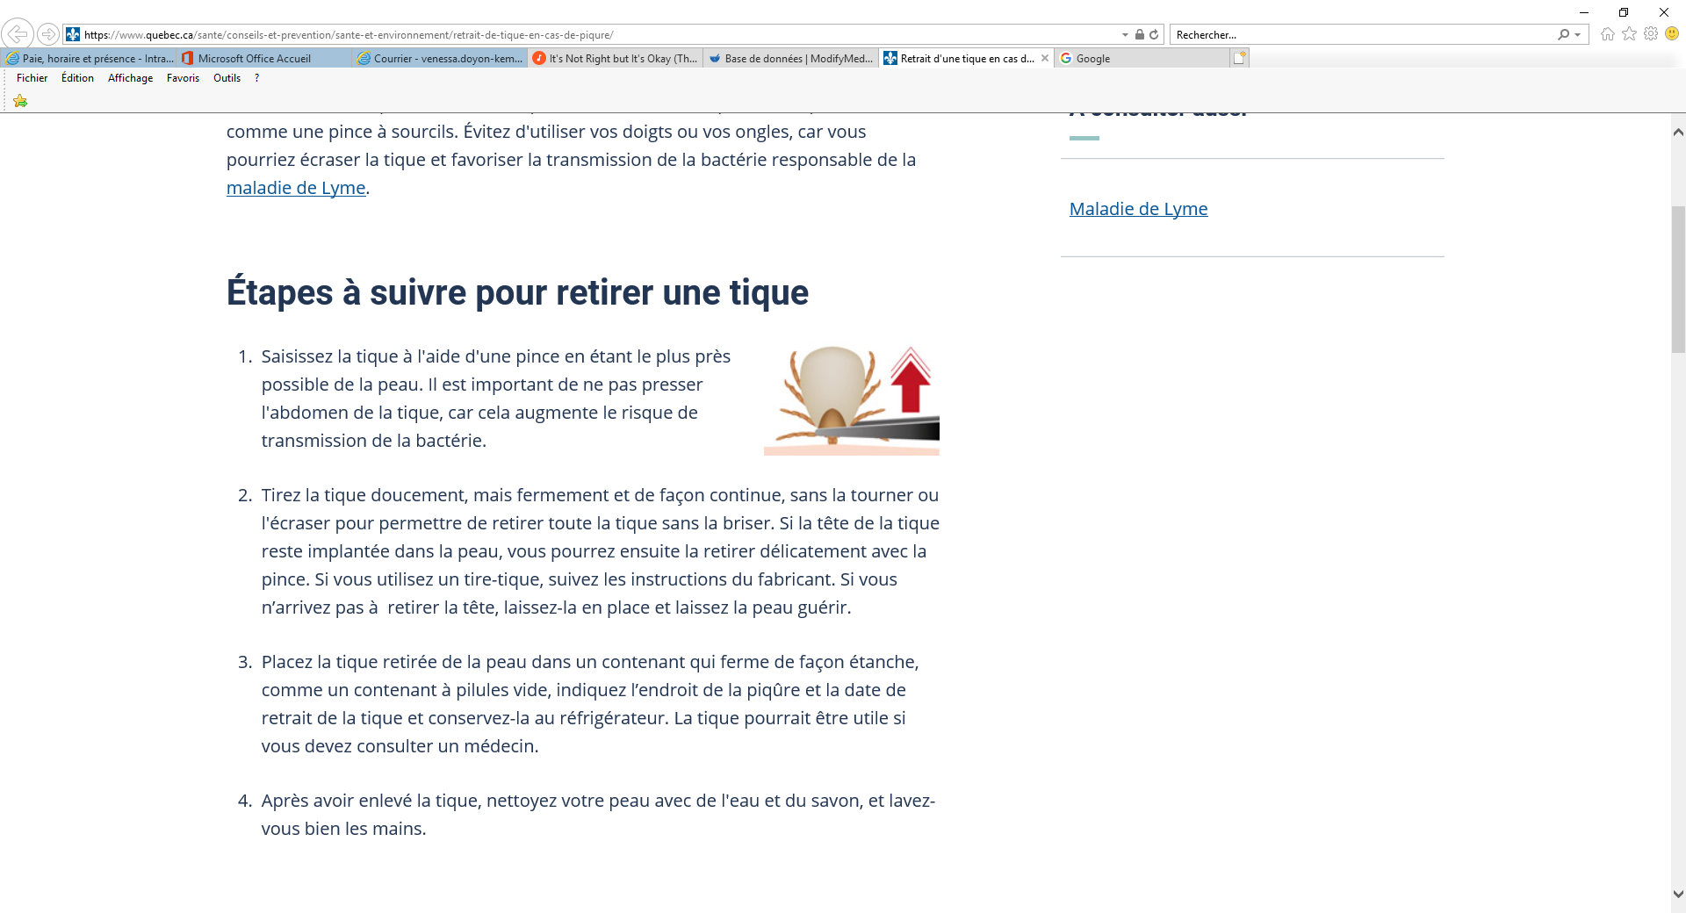
Pharmacien peut faire l’acte de retirer et identifier la tique: non-invasif
Utiliser un tire-tique ou une pince fine (pince à sourcils)

Slide 10
EM (érythème migrant) : souvent 1er signe de maladie de Lyme, mais pas toujours présent
Signe de maladie au stade localisé (aussi nommé stade précoce)
Souvent confondu avec d’autres réactions associées à la piqûre

Slide 14
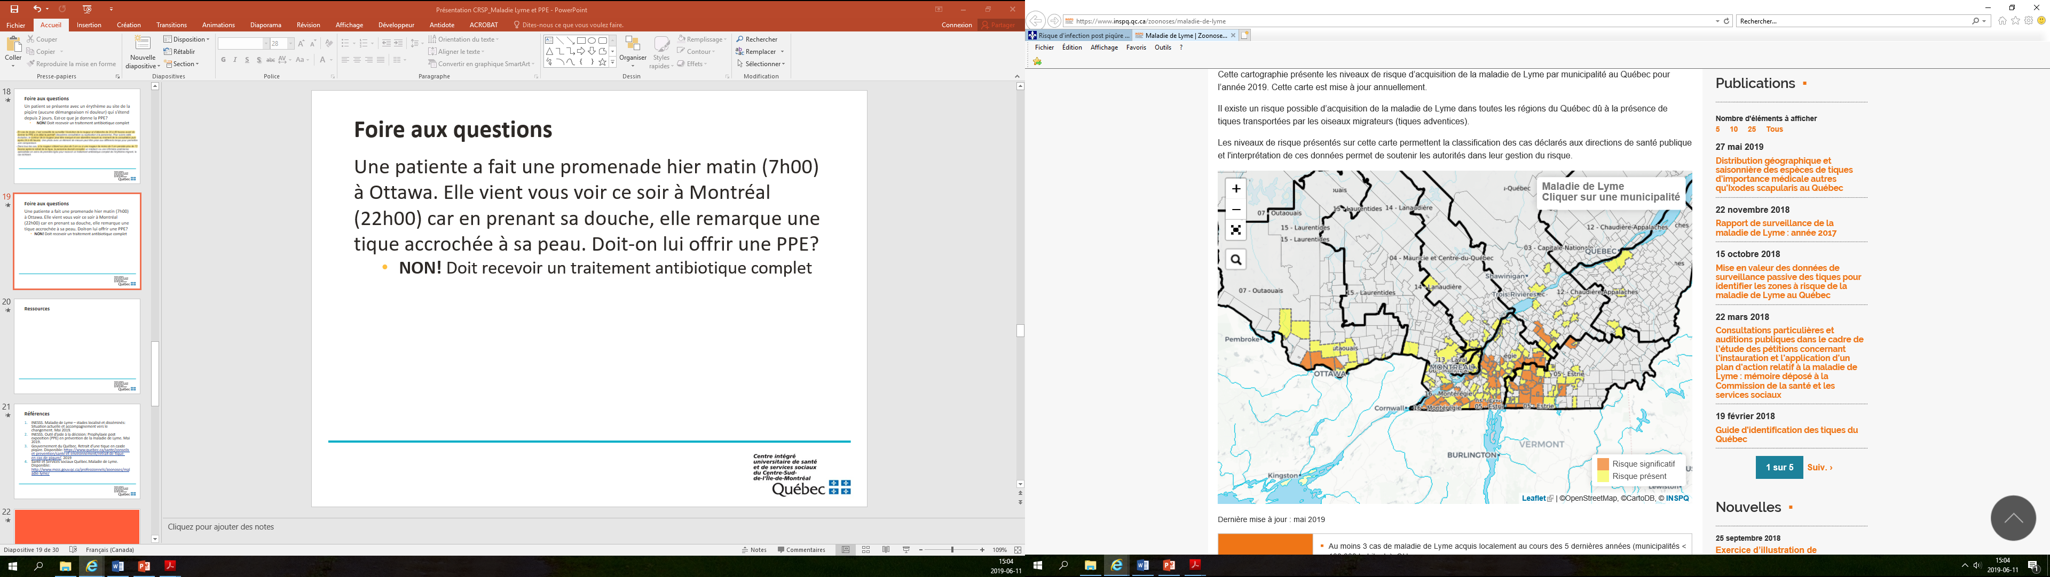
Secteurs géographiques où la PPE peut être recommandée
Certains secteurs des régions sociosanitaires suivantes:
Estrie
Montérégie
Outaouais
Mauricie-Centre du Québec
CONSULTER LES SECTEURS ICI:
https://www.inspq.qc.ca/zoonoses/maladie-de-lyme

Slide 15
PPE suite à une exposition ailleurs au Canada et aux États-Unis
Le protocole médical national permet la prescription de la PPE pour une piqûre dans les zones endémiques ailleurs au Canada, aux États-Unis et en Europe
Consulter les données de surveillance pour ailleurs au Canada et aux États-Unis: http://www.msss.gouv.qc.ca/professionnels/zoonoses/maladie-lyme/risque-d-infection-post-piqure-et-prophylaxie-postexposition/
En Europe, les lignes directrices NICE et HAS ne recommandent pas la PPE

Slide 17
Pourquoi 24h? 72h?
Risque de contracter maladie de Lyme dépend de la durée de l’attachement de la tique
Durée < 24h (souvent tique trouvée plate/non engorgée): risque de contracter maladie est faible
Augmente de manière importante après 48h
Délai maximal de 72h entre retrait tique et PPE
Aucun bénéfice de la PPE démontré lorsque administration > 72h après retrait de la tique
Ne pas donner PPE et surveiller les Sx de la maladie
Notes:
Études chez l’animal
Une revue récente a fait le point sur les données expérimentales existantes concernant le risque de transmission de Borrelia burgdorferi selon la durée d’attachement d’Ixodes scapularis [Eisen et Eisen, 2018]. Il en ressort les principaux points suivants :
• Les études expérimentales les plus pertinentes sont celles utilisant une seule tique infestée car il s’agit du scénario le plus probable chez l’humain;
• Dans 4 études incluant un total de 87 rongeurs exposés 24 heures à une seule nymphe d’Ixodes scapularis infestée par Borrelia burgdorferi, aucune transmission dans les 24 premières heures n’a été constatée (0/87) [Hojgaard et al., 2008; Piesman et Dolan, 2002; Des Vignes et al., 2001; Piesman et al., 1987]. En revanche, il a été observé un taux de transmission proche de 10 % à 48 heures (13/115), de 53 % à 63-67 heures (32/60), 73 % à 72 heures (62/85), et de 94 % (17/18) après un repas sanguin complet. Il n’y a pas de données issues d’études expérimentales utilisant une seule tique infestée sur le risque de transmission entre 24 et 48 heures. Ainsi, il n’est pas possible de savoir si la transmission débute juste après 24 heures ou juste avant 48 heures d’attachement.
• Bien qu’il n’y ait pas de preuve de transmission dans les premières 24 heures dans les études expérimentales utilisant une seule tique infestée, on ne peut pas exclure qu’il puisse y avoir une transmission dans ce délai dans des circonstances particulières. Les auteurs de la revue susmentionnée [Eisen et Eisen, 2018] citent l’exemple d’une tique qui aurait pris un repas sanguin partiel sur un animal et piquerait ensuite un humain pour compléter son repas.
(INESSS. Guides et normes. Prophylaxie post-exposition à une piqûre de tique par antibiotique pour prévenir la maladie de Lyme. Mai 2019.)

Slide 18
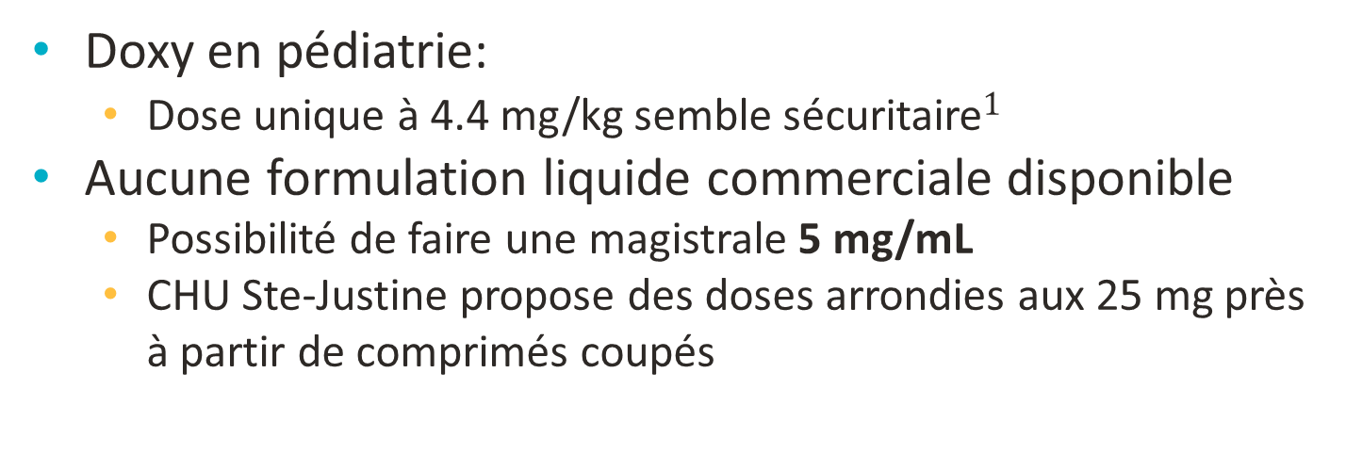
La PPE
Doxy en pédiatrie:
Dose unique à 4.4 mg/kg semble sécuritaire$1$
Aucune formulation liquide commerciale disponible
Possibilité de faire une magistrale 5 mg/mL
CHU Ste-Justine propose des doses arrondies aux 25 mg près à partir de comprimés coupés
1. Doxycycline à des doses moyennes de 2 à 10 mg/kg/jour et pour 6 à 20 jours chez l’enfant < 8 ans n’entraînerait pas d’effets sur la dentition permanente (niveau de preuve faible)

Slide 19
La PPE
Allaitement : une dose unique est compatible
Peut être proposée suite à une discussion éclairée des risques et bénéfices
Notes:
2.1.3.5.1. Données issues des monographies et d’ouvrages spécialisés
Selon la monographie de l’e-CPS [APhC, 2016] et l’ouvrage de Ferreira [2013], l’usage des tétracyclines à court terme n’est pas contre-indiqué (Ferreira cite une durée de maximale 3 semaines, tandis que l’e-CPS cite une durée de traitement de 7 à 10 jours). Cependant, l’utilisation sur une longue période n’est pas recommandée en raison d’une crainte théorique d’un effet sur la croissance ou sur la coloration des dents de l’enfant exposé [Ferreira et al., 2013]. Briggs et ses collaborateurs [2017] considèrent toutefois que ce risque est négligeable, car, comme le précise également l’e-CPS, bien que les tétracyclines se retrouvent en faible concentration dans le lait maternel, aucune trace n’est détectable dans le sérum des enfants exposés. En 2001, l’American Academy of Pediatrics a classé les tétracyclines dans la catégorie des médicaments compatibles avec l’allaitement, recommandation que reprennent Briggs et ses collaborateurs [2017]. Concernant spécifiquement la doxycycline, REPROTOX cite les conclusions du groupe de travail de l’Organisation mondiale de la Santé (OMS) sur les médicaments et l’allaitement en 2001, selon lesquelles l’utilisation de la doxycycline sur une courte période (1 semaine) est probablement sécuritaire. Le site LACTMED des National Institutes of Health (NIH) indique également que l’usage de la doxycycline à court terme est acceptable chez les femmes qui allaitent. Le tableau d’extraction complet des informations issues des monographies et des ouvrages spécialisés est disponible dans le document des annexes complémentaires de ce rapport.
2.1.3.5.2. Données scientifiques issues d’études primaires ou de revues systématiques
Aucune étude sur le risque de coloration des dents ou de survenue d’autres effets chez l’enfant exposé à la doxycycline au cours de l’allaitement n’a été repérée.
(INESSS. Guides et normes. Prophylaxie post-exposition à une piqûre de tique par antibiotique pour prévenir la maladie de Lyme. Mai 2019.)

Slide 20
Est-ce que la PPE vaut la peine?
Risque global de contracter maladie est de 1-3% dans les zones à haut risque
Risque de développer un EM pourrait atteindre 25% si tique accroché au moins 72 hrs
Données scientifiques sur l’efficacité de la PPE (étude Américaine)
↓ 2.8% risque absolu avec doxy en dose unique chez ≥ 12 ans, NNT = 36
30% des utilisateurs ont eu des EIs mineurs, NNH = 5

Slide 21
Est-ce que la PPE vaut la peine?
Données qui supportent la PPE sont de faible niveau de preuve et pas nécessairement généralisables au contexte Québécois
Dans tous les cas, l’offre de PPE devrait se faire dans le cadre d’une discussion éclairée entre le clinicien et le patient pour une prise de décision partagée

Slide 22
Tests de détection des agents microbiens dans les tiques
Tiques peuvent être soumises au labo de votre établissement à des fins de surveillance uniquement
Ne doit pas être utilisé pour déterminer si PPE indiquée ou non
Aucune obligation de faire parvenir une tique pour analyse
Compagnies privées offrent des tests rapides pour déterminer si tique porteuse ou non
Ne pas utiliser pour diagnostic ni pour indication de PPE
Beaucoup de faux positifs et faux négatifs

Slide 23
J’ai donné une PPE…maintenant quoi?
Patient doit être à l’affût de tous signes évocateurs de maladie de Lyme jusqu’à au moins 1 an après la piqûre

Slide 24
Prévention de la maladie de Lyme
Mesures de protection contre la piqûre des tiques: https://www.canada.ca/fr/sante-publique/services/maladies/maladie-lyme/prevention-maladie-lyme.html
Portez un pantalon et une chemise à manches longues de couleur pâle pour repérer les tiques plus facilement;
Mettez votre chemise dans votre pantalon et tirez vos chaussettes sur les jambes de votre pantalon;
Utilisez un insectifuge (DEET ou icaridine);
Marchez dans des sentiers dégagés;
Prenez une douche dans les deux heures suivant une activité à l'extérieur pour faciliter une vérification rapide de la présence de tiques;
Faites tous les jours un examen de vérification de la présence de tiques sur tout votre corps;
Si vous trouvez une tique accrochée à la peau, retirez-la avec une pince à épiler immédiatement;
Faites un examen de vérification de la présence de tiques sur votre équipement de plein air et les animaux de compagnie;
Nettoyer vos vêtements de plein air
À grande chaleur pendant 10 minutes pour tuer toute tique restante
Si vous devez laver vos vêtements d'abord, l'eau chaude est recommandée
Si vous ne pouvez pas laver les vêtements à l'eau chaude, faites-les sécher à la chaleur modérée pendant 90 minutes ou à la chaleur élevée pendant 60 minutes

Slide 25
Foire aux questions
Un patient se présente avec un érythème au site de la piqûre (aucune démangeaison ni douleur) qui s’étend depuis 2 jours. Est-ce que je donne la PPE?
NON! Doit recevoir un traitement antibiotique complet

Slide 26
Foire aux questions
Un patient a une indication pour une PPE mais a eu un choc anaphylactique avec la minocycline. Quel traitement est-ce que je lui offre?
Aucun, pour l’instant¹
Contre-indication absolue à l’usage de la doxycycline:
ATCD d’allergie aux tétracyclines (doxycycline, minocycline, tétracycline)
1. L’IDSA recommande de ne pas remplacer la doxycycline par l’amoxicilline chez ces personnes: pas de données d’efficacité d’un schéma court d’amoxicilline en prophylaxie, et le risque de développer une complication grave de la maladie de Lyme après une piqûre connue de tique est très faible

Slide 27
Foire aux questions
Je suis un pharmacien qui pratique sur l’île de Montréal. Je juge qu’un patient mérite une PPE (piqûre à Châteauguay). Est-ce que je peux prescrire?
Non, ordonnance collective à Montréal est toujours en attente d’un médecin signataire
Référer vers un médecin ou une pharmacie avec ordonnance collective

Slide 28
Foire aux questions
Un patient m’apporte une tique qui était accrochée à sa peau. Aucune PPE n’est jugée nécessaire. Nous souhaitons analyser la tique afin de renseigner les autorités de santé publique sur la transmission de la maladie de Lyme au Québec. Comment faire?
Spécimen doit être envoyé au Laboratoire de Santé Publique du Québec (LSPQ)

Slide 29
Comment procéder à une analyse d’une tique
Appeler le laboratoire hospitalier/clinique médicale/CLSC de votre région afin de déterminer s’ils peuvent envoyer le spécimen au LSPQ
LSPQ analyse seulement les tiques transmises volontairement par les laboratoires, certains hôpitaux et cliniques
Consulter les instructions pour l’envoi : https://www.inspq.qc.ca/sites/default/files/lspq/guide_services_identification_tiques_origine_humaine.pdf
Tique peut être envoyée dans un vial vide (vivante ou morte)
Identifié la fiole avec nom du patient, le lieu (municipalité) et la date de la piqûre
Remplir le formulaire requis: https://www.inspq.qc.ca/sites/default/files/lspq/formulaire_demande_identification_tiques_origine_humaine.pdf
Médecin traitant: médecin de famille du patient, médecin signataire de l’ordonnance collective

Slide 31
Autres ressources
Outil d’aide à la décision - Protocole médical national, : http://www.msss.gouv.qc.ca/professionnels/zoonoses/maladie-lyme/risque-d-infection-post-piqure-et-prophylaxie-postexposition/
Cartographie du risque d’acquisition de la maladie de Lyme: https://www.inspq.qc.ca/zoonoses/maladie-de-lyme
Indication de PPE dans une région ailleurs au Canada ou aux États-Unis: http://www.msss.gouv.qc.ca/professionnels/zoonoses/maladie-lyme/risque-d-infection-post-piqure-et-prophylaxie-postexposition/
Retrait d’une tique: https://www.quebec.ca/sante/conseils-et-prevention/sante-et-environnement/retrait-de-tique-en-cas-de-piqure/
Feuille de suivi maladie de Lyme: https://www.inesss.qc.ca/nc/publications/publications/publication/prophylaxie-en-prevention-de-la-maladie-de-lyme-1.html
Programme de détection et analyse des tiques: https://www.inspq.qc.ca/lspq/repertoire-des-analyses/maladie-de-lyme-analyse-des-tiques
Outil – Dialogue avec votre patient pour favoriser la prise de de décision partagée: https://www.inesss.qc.ca/fileadmin/doc/INESSS/Rapports/Biologie_medicale/Lyme_PPE/Lyme_dialogue_FR_FINAL.pdf

Slide 32
Références
INESSS. Maladie de Lyme – stades localisé et disséminés: Situation actuelle et accompagnement vers le changement. Mai 2019.
INESSS. Outil d’aide à la décision: Prophylaxie post-exposition (PPE) en prévention de la maladie de Lyme. Mai 2019.
Gouvernement du Québec. Retrait d’une tique en cas de piqûre. Disponible: https://www.quebec.ca/sante/conseils-et-prevention/sante-et-environnement/retrait-de-tique-en-cas-de-piqure/
Santé et Services sociaux Québec. Maladie de Lyme. Disponible: http://www.msss.gouv.qc.ca/professionnels/zoonoses/maladie-lyme/
INESSS. Guides et normes. Prophylaxie post-exposition à une piqûre de tique par antibiotique pour prévenir la maladie de Lyme. Mai 2019.
INSPQ. La maladie de Lyme et les maladies transmises par les tiques. Disponible: https://www.inspq.qc.ca/zoonoses/maladie-de-lyme

